Slide 1
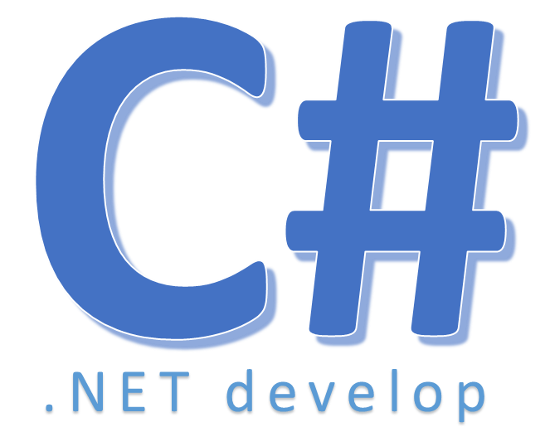

Xây dựng các Lớp
kế thừa trong C#

Slide 2
Nội dung
Khái niệm kế thừa
Khái niệm đa hình
Giao diện (interface)

Slide 3
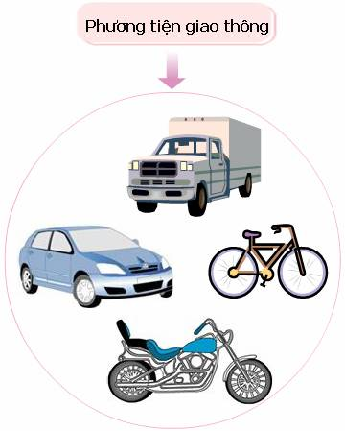
Kế thừa
Các đối tượng có cùng chung một số đặc điểm, hành vi được nhóm lại với nhau
Ví dụ
Xe đạp
Xe máy
Xe hơi
Xe tải
➔ Phương tiện giao thông
Vehicle
Car

Slide 4
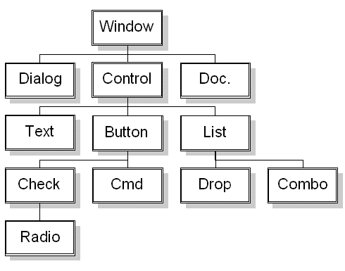
Kế thừa
Ví dụ: Windows form

Slide 5
Kế thừa
Ví dụ: Một lớp con có thể là lớp cha của các lớp khác
Business
RetailBusiness
ServiceBusiness
KMart
Macys
Kinkos

Slide 6
Kế thừa
Tạo ra các lớp mới từ việc sử dụng lại những thành phần của lớp đã có
Lợi ích
Nhất quán
Thuận tiện
Tái sử dụng code

Slide 7
Kế thừa
Trong 1 mô tả dự án thực tế làm sao phát hiện được mô hình lớp mà ở đó
có tính kế thừa?
Cần nắm được khái niệm
Tổng quát hóa? chuyên biệt hóa?

Slide 8
Khai báo Kế thừa
Lớp cơ sở (base class): làm cơ sở để các lớp khác kế thừa
Lớp nhận (derived class): kế thừa đặc điểm của lớp cơ sở
Khai báo
class LopNhan : LopCoSo
Ví dụ:
class XeDap : PhuongTienGiaoThong
class XeMay : PhuongTienGiaoThong

Slide 9
Constructor
Không được kế thừa
Lớp con truy cập bằng từ khóa base
class HinhHoc
{
…
public HinhHoc(double chuVi, double dienTich)
{
ChuVi = chuVi;
DienTich = dienTich;
}
}
class HinhTron : HinhHoc
{
…
public HinhTron(double chuVi, double dienTich)
: base(chuVi, dienTich)
{
}
}

Slide 10
Từ khóa base
Dùng để truy cập đến thành phần của lớp cơ sở
Mức truy cập:
public
protected
Khai báo
class <baseName>{ … <access_modifier> <return_type> <Base_Method> (list_of_argument){ } } class <derivedName> : <baseName>{ base.<Base_Method>( … ); }

Slide 11
Từ khóa new
Dùng để khai báo phương thức ở lớp nhận khi đã có phương thức cùng tên ở lớp cơ sở
Ví dụ
public new void TinhDienTich() {…}

Slide 12
Overriding Methods
Trong một tập các lớp có mối quan hệ huyết thống có các phương thức giống signature y xì (nội dung phương thức khác nhau)
Overriding methods giúp lập trình viên có thể định nghĩa cách hành xử khác nhau ứng với các đối tượng khác nhau nhưng cùng sử dụng một tên phương thức.
Ví dụ: Nhân viên chính thức và Nhân viên thời vụ đều có phương thức là Tính Lương, tuy nhiên cách thức tính lương của 2 đối tượng này sẽ khác nhau.

Slide 13
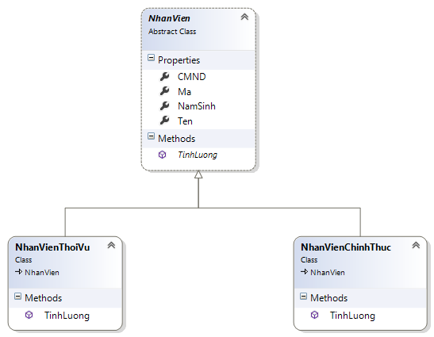
Overriding Methods
Ví dụ mô hình lớp NhanVien có phương thức tính lương.

Slide 14
Đa hình
Lớp nhận kế thừa từ lớp cơ sở và có thêm những đặc tính riêng biệt
Từ khóa:
virtual
Khai báo trong lớp cơ sở, cho biết thành phần đó có thể được nạp chồng
override
Khai báo trong lớp nhận, cho biết thành phần đó được nạp chồng

Slide 15
Đa hình
Khi tham chiếu đến đối tượng:
Nếu đối tượng là lớp cơ sở → phương thức virtual của lớp cơ sở được thực hiện
Nếu đối tượng là lớp nhận → phương thức override của lớp nhận được thực hiện

Slide 16
Đa hình
Đa hình được tạo nên từ 2 trường hợp:
Trường hợp 1: Từ kế thừa
Holiday
Holiday day;
day = new Christmas();
Christmas

Slide 17
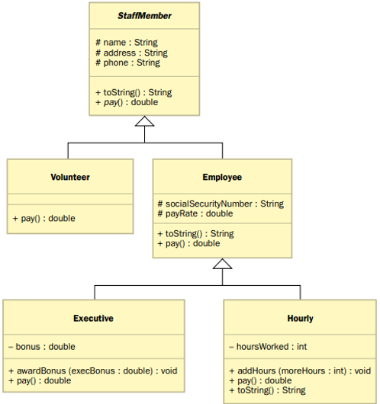
Đa hình
Trường hợp 1: Từ kế thừa
StaffMember teo;
teo = new Executive();

Slide 18
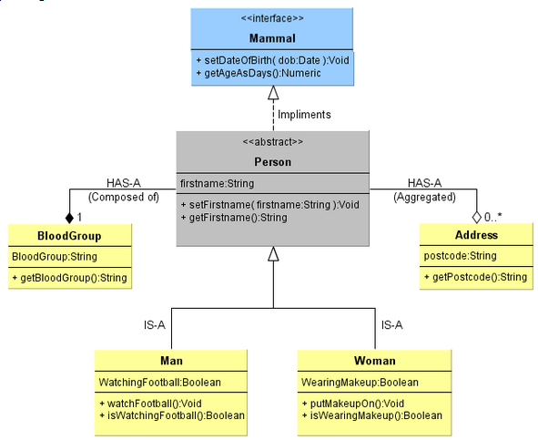
Đa hình
Trường hợp 2: Từ Interface
Mammal thiNo;
thiNo = new Woman();

Slide 19
Ví dụ Đa hình
class HinhHoc
{
…
public virtual void TinhDienTich()
{
Console.WriteLine("Dien tich " + loaiHinh);
}
}
class HinhTron : HinhHoc
{
…
public override void TinhDienTich()
{
base.TinhDienTich();
DienTich = BanKinh * BanKinh * Math.PI;
}
}

Slide 20
Ví dụ Đa hình
HinhHoc hh = new HinhHoc();
//TinhDienTich cua lop HinhHoc
hh.TinhDienTich();
HinhHoc htr = new HinhTron();
//TinhDienTich cua lop HinhTron
htr.TinhDienTich();

Slide 21
Giao diện (Interface)
Interface là một giao ước, khi một lớp thực hiện inteface thì phải tuân theo đúng những gì interface đó mô tả
Thành phần
Property
Method
Event

Slide 22
Interface
Khai báo
Mức truy xuất: public
Các phương thức chỉ có phần khai báo, không có phần thân
interface TenInterface
{
//các thành phần
}

Slide 23
Ví dụ
interface ILamViec
{
string LamViec(string tenViec);
}

Slide 24
Ví dụ(tt)
Lớp SinhVien thực hiện interface ILamViec
class SinhVien : ILamViec
{
public string MSSV { get; set; }
public string Nganh { get; set; }
public string HoTen { get; set; }
public string LamViec(string tenViec)
{
return "Sinh Vien " + HoTen + " dang " + tenViec;
}
}

Slide 25
Ví dụ(tt)
Lớp NhanVien thực hiện ILamViec
class NhanVien : ILamViec
{
public string MSNV { get; set; }
public string Phong { get; set; }
public string HoTen { get; set; }
public int HsLuong { get; set; }
public virtual int Luong
{
get { return HsLuong * 800000; }
}
public string LamViec(string tenViec)
{
return "NhanVien " + HoTen + " dang " + tenViec;
}
}

Slide 26
Ví dụ(tt)
Thực thi interface
static void Main(string[] args)
{
SinhVien a = new SinhVien();
a.HoTen = "SVA";
NhanVien b = new NhanVien();
b.HoTen = "NVB";
ILamViec lv1 = a;
Console.WriteLine(lv1.LamViec("hoc bai"));
ILamViec lv2 = b;
Console.WriteLine(lv2.LamViec("lam bao cao"));
}

Slide 27
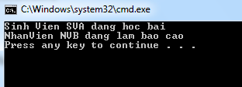
Ví dụ(tt)
Kết quả

Slide 28
Interface
Interface có thể kế thừa
Một lớp có thể thực hiện 1 hoặc nhiều interface
Khi thực hiện interface, lớp đó phải thực hiện đầy đủ những thành phần interface đó mô tả

Slide 29
Ví dụ
Interface IQuanTri
interface IQuanTri
{
string GiaoViec(string tenViec, string tenNguoiNhan);
}
class SinhVien : ILamViec, IQuanTri
{
//… các thành phần khác
public string GiaoViec(string tenViec, string nguoiNhan)
{
return "Sinh vien " + HoTen
+ " dang giao viec " + tenViec
+ " cho " + nguoiNhan;
}
}

Slide 30
Ví dụ
Lớp QuanLy kế thừa NhanVien, thực hiện IQuanTri
class QuanLy : NhanVien, IQuanTri
{
public string LamViec(string tenViec)
{
return "Quan ly " + HoTen + " dang " + tenViec;
}
public string GiaoViec(string tenViec, string nguoiNhan)
{
return "Quan ly " + HoTen
+ " dang giao viec " + tenViec
+ " cho " + nguoiNhan;
}
}

Slide 31
Ví dụ
Thực thi giao diện IQuanTri
SinhVien a = new SinhVien();
a.HoTen = "SVA";
NhanVien b = new NhanVien();
b.HoTen = "NVB";
QuanLy c = new QuanLy();
c.HoTen = "QLC";
IQuanTri qt1 = a;
Console.WriteLine(qt1.GiaoViec("truc nhat", "SVB"));
IQuanTri qt2 = c;
Console.WriteLine(qt2.GiaoViec("dat hang", b.HoTen));

Slide 32

Ví dụ
Kết quả

Slide 33
Kiểm tra thực hiện Interface
Từ khóa is
True nếu đối tượng thực hiện interface
False nếu đối tượng không thực hiện interface
kt = a is IQuanTri; //kt =true
kt = b is IQuanTri; //kt =false

Slide 34
Kiểm tra thực hiện Interface
Từ khóa as
Thực hiện chuyển đổi sang interface
Nếu đối tượng không thực hiện interface → null
IQuanTri qt3 = a as IQuanTri;
IQuanTri qt4 = b as IQuanTri; //null

Slide 35


Hey! Coding is easy!
END

